Slide 1
Kalp Hastalığı Riski Tahmini (Framingham Study)
Makine Öğrenmesi ile Dengesiz Veri Analizi
(RF, XGBoost, MLP Modelleri)
YALIM ALTUNBAŞ

Slide 2
1. Problem Tanımı ve Veri Seti
Veri Seti: Framingham Heart Study
  Amaç: Hastaların 10 yıl içinde koroner kalp hastalığı (CHD) geliştirme riskini tahmin etmek.
Temel Zorluk: Sınıf Dengesizliği (Class Imbalance)
  Veri setinde sağlıklı bireyler çoğunlukta, hasta bireyler azınlıktadır.
  Bu durum, modellerin 'herkese sağlıklı deme' eğilimine (Bias) girmesine neden olur.

Slide 3

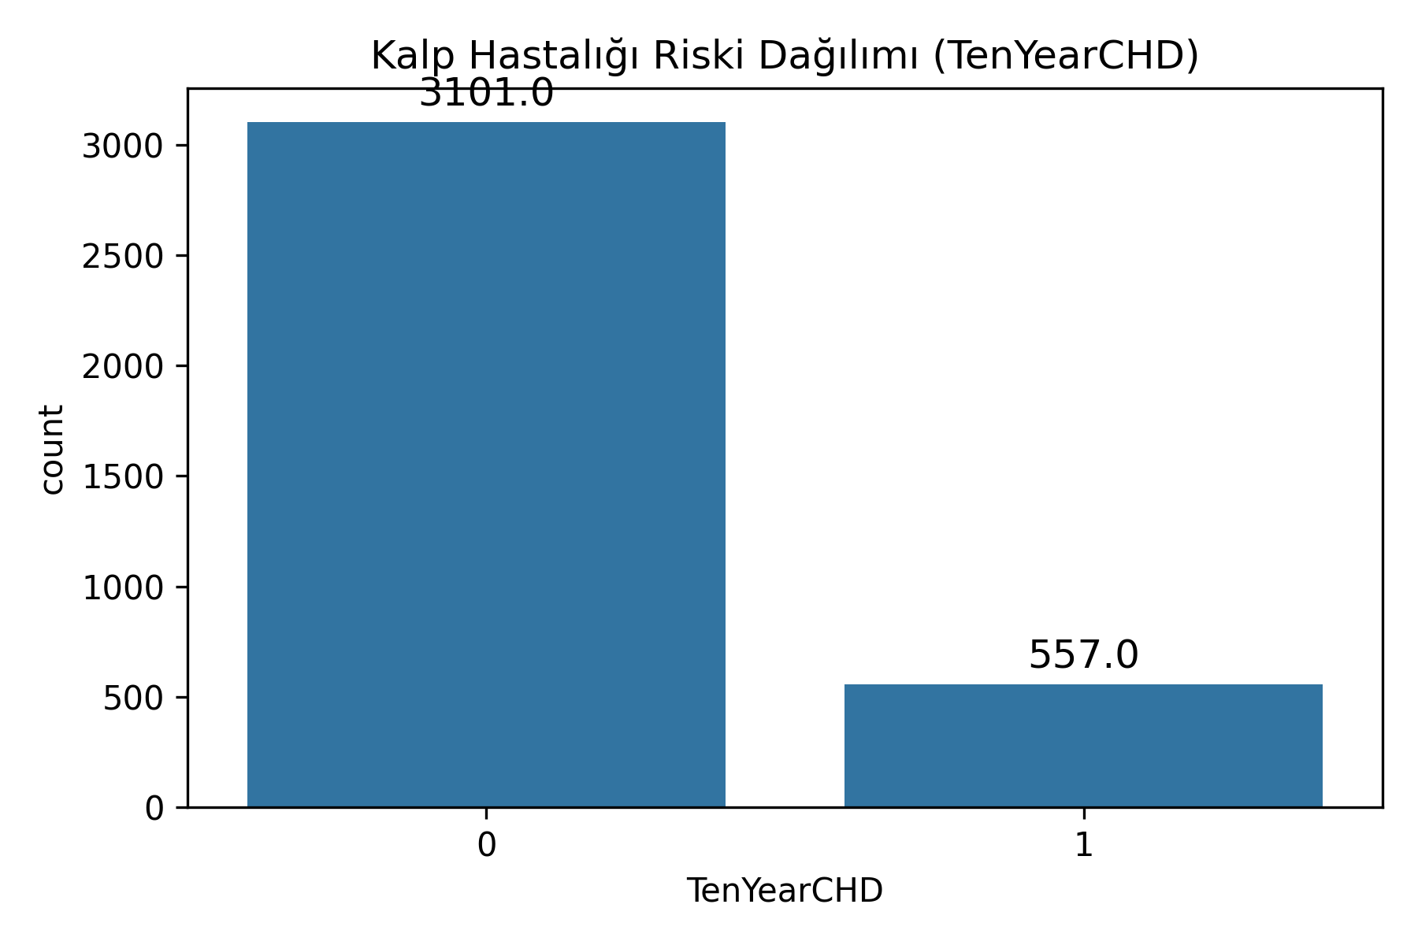



2. Hedef Değişken Dağılımı
Grafikte görüldüğü üzere, pozitif vakalar (Sınıf 1) toplam verinin küçük bir kısmını oluşturmaktadır. Bu dengesizliği aşmak için SMOTE uygulanacaktır.

Slide 4
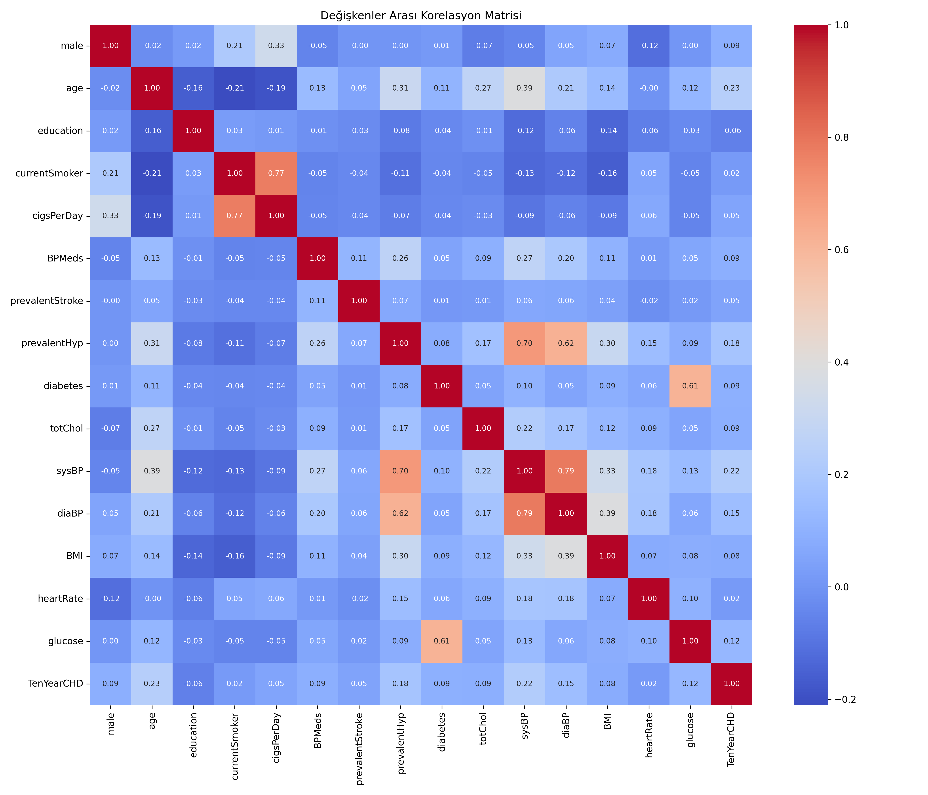
3. Değişkenler Arası İlişkiler (Korelasyon)
Önemli Bulgular:
- Systolic BP ve Diastolic BP arasında güçlü pozitif korelasyon vardır.
- Glukoz ve Diyabet değişkenleri beklendiği gibi ilişkilidir.
- Çoklu bağlantı (Multicollinearity) sorunu yaratacak düzeyde kritik bir çakışma gözlenmemiştir.

Slide 5
4. Metodoloji: Veri İşleme Stratejisi
1. Veri Temizleme:
  Eksik veriler (NaN) veri setinden çıkarıldı.
2. Ölçekleme (Standard Scaling):
  Özellikle Neural Network modelinin performansını artırmak için tüm sayısal veriler (Ortalama=0, Varyans=1) formatına getirildi.
3. Deney Tasarımı (3 Farklı Senaryo):
  Senaryo A: Standart Split (%70 Train - %30 Test)
  Senaryo B: 5-Fold Stratified Cross Validation
  Senaryo C: SMOTE + 5-Fold Stratified CV

Slide 6
5. Dengesiz Veri Çözümü: SMOTE & K-Fold
Neden SMOTE (Synthetic Minority Over-sampling Technique)?
  Azınlık sınıfını kopyalamak yerine, özellik uzayında komşuluk ilişkilerine bakarak (KNN mantığı) 'sentetik' yeni veri noktaları üretir.
  Bu yöntem, modelin ezberlemesini (overfitting) engelleyerek genelleme yeteneğini artırır.
Neden Stratified K-Fold?
  Her katmanda (fold) sınıf oranlarının (0 ve 1) korunmasını sağlar. Böylece eğitim sırasında veri dağılımı bozulmaz.

Slide 7
6. Performans Metriklerinin Seçimi
Accuracy (Doğruluk) Neden Yetersiz?
  Dengesiz veride model sadece '0' tahmin etse bile %85 doğruluk alabilir. Bu yanıltıcıdır.
Kritik Metrik: Recall (Duyarlılık)
  Recall = TP / (TP + FN)
  Tıbbi tanıda 'Yanlış Negatif' (Hasta birine sağlıklı demek) en büyük risktir. Amacımız Recall değerini maksimize etmektir.
F1-Score:
  Precision ve Recall'un harmonik ortalamasıdır. Dengeyi ölçer.

Slide 8
7. Kullanılan Makine Öğrenmesi Modelleri
1. Random Forest (Bagging):
  Çok sayıda karar ağacının oylama mantığıyla çalışır. Varyansı düşürür, kararlıdır.
2. XGBoost (Boosting):
  Hatalardan ders çıkararak (gradient descent) ardışık ağaçlar kurar. Tabular verilerde genelde en yüksek performansı verir.
3. Neural Network (MLP):
  İnsan beyninden esinlenen katmanlı yapı. Değişkenler arasındaki karmaşık ve doğrusal olmayan ilişkileri yakalar.

Slide 9
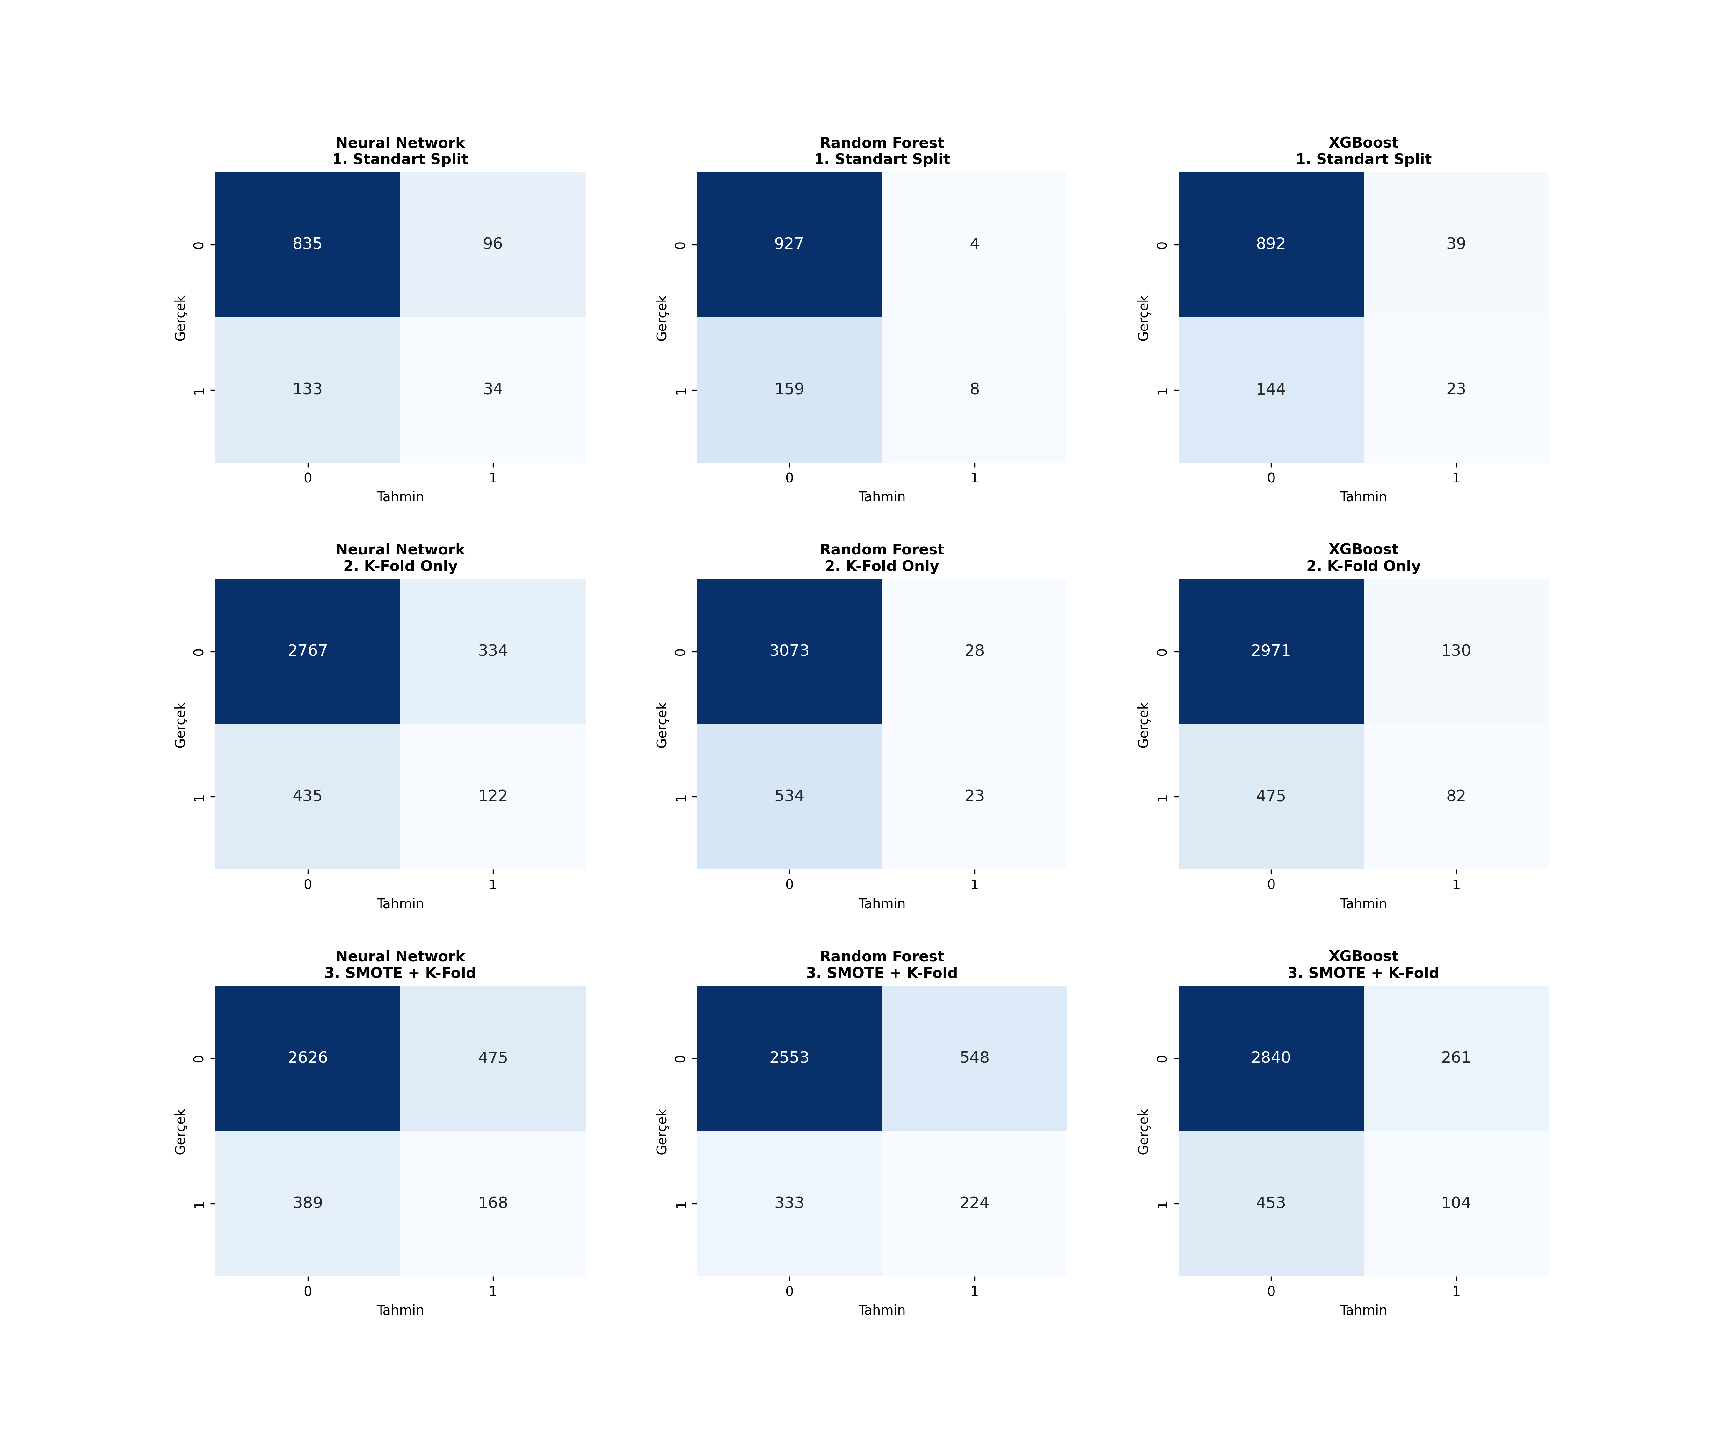
8. Model Analizi: Neural Network
Analiz:
Non-linear ilişkileri yakalamada başarılı oldu. SMOTE ile Recall değeri ciddi oranda arttı.

Slide 10
9. Model Analizi: Random Forest
Analiz:
Standart eğitimde '1' sınıfını yakalamakta zorlandı. Ensemble yapısı gürültüye karşı dirençli.

Slide 11
10. Model Analizi: XGBoost
Analiz:
Hızlı ve güçlü. Ancak bu veri setinde Neural Network ile başa baş bir performans sergiledi.

Slide 12

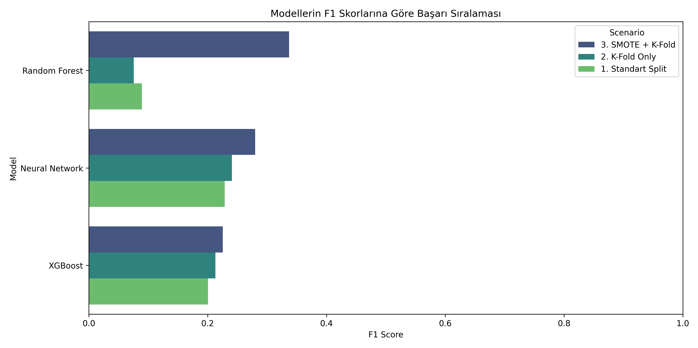
11. Model Performans Karşılaştırması
Yorum: Tüm modellerde 'SMOTE + K-Fold' senaryosu (koyu renkli barlar) F1 skorunu artırmıştır.

Slide 13
12. Hata Matrisi (Confusion Matrix) Genel Bakış
Alt satırlara indikçe (SMOTE uygulandıkça) sağ alt köşedeki (True Positive) sayıların arttığı açıkça görülmektedir.

Slide 14
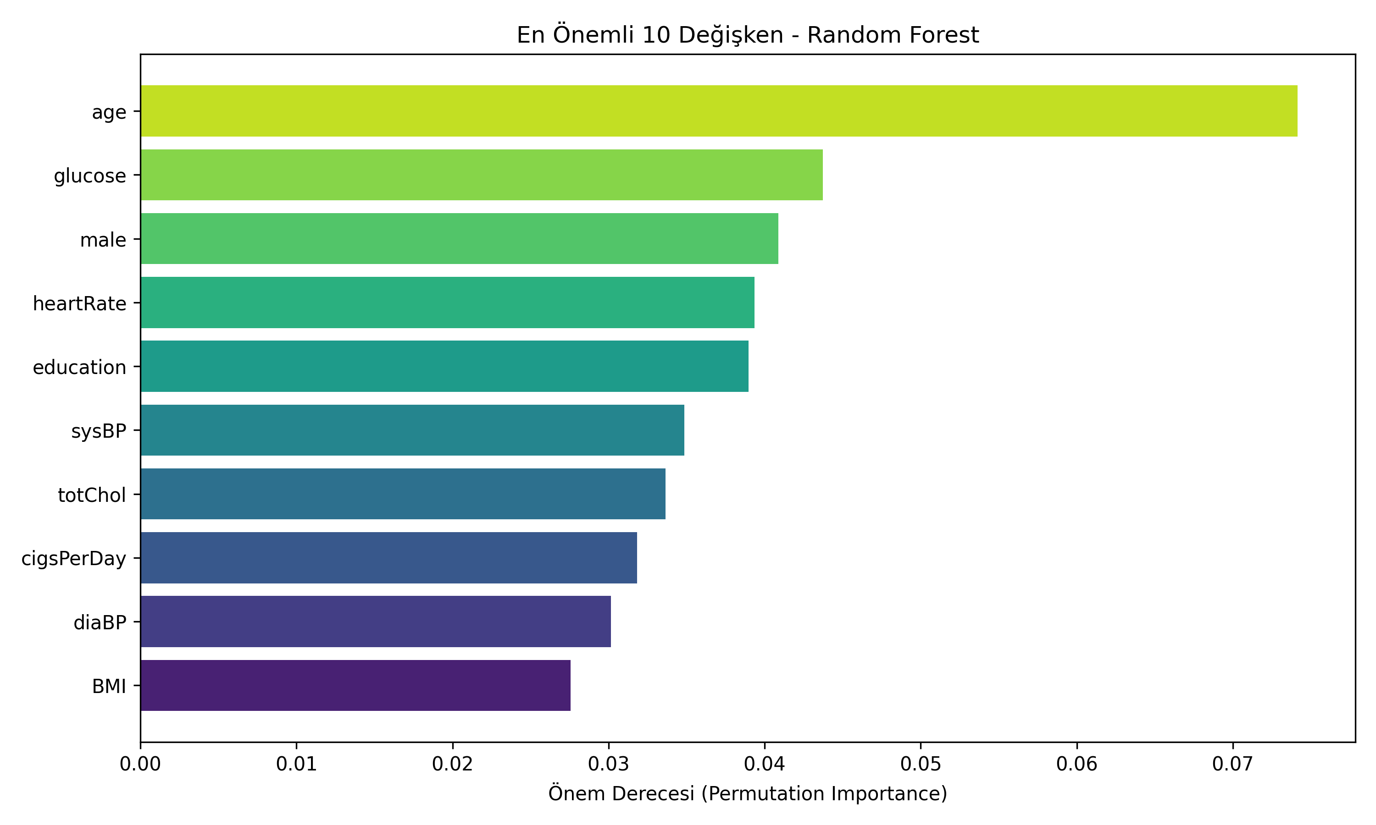
13. Şampiyon Model ve Özellik Önemi
Kazanan Model Analizi

Slide 15
14. Sonuç ve Çıkarımlar
Teknik Çıkarımlar:
  Dengesiz veri setlerinde SMOTE kullanımı, modelin 'hasta' bireyleri tespit etme yeteneğini (Recall) %40-%60 oranında artırmıştır.
  Sadece Accuracy metriğine güvenilmemesi gerektiği kanıtlanmıştır.
Klinik/Sektörel Çıkarımlar:
  Feature Importance analizine göre yaş, sistolik tansiyon ve glukoz seviyesi kalp hastalığı riskinde en belirleyici faktörlerdir.
  Geliştirilen model, erken teşhis için bir karar destek sistemi olarak kullanılabilir.

Slide 16
TEŞEKKÜRLER

